Slide 1
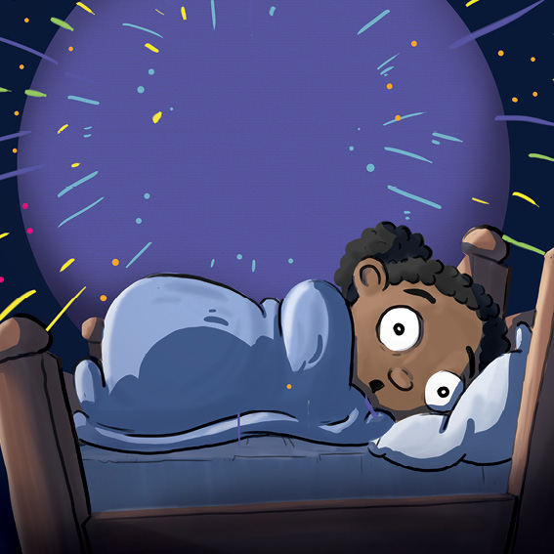

三只咚咚怪
Claudi Potter Stephen Wallace Wynand Botha

Slide 2
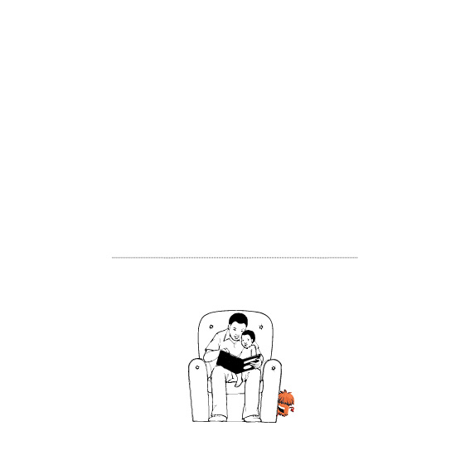
三只咚咚怪
这本书属于

Slide 3


Slide 4

三只咚咚怪
Claudi Potter Stephen Wallace Wynand Botha

Slide 5
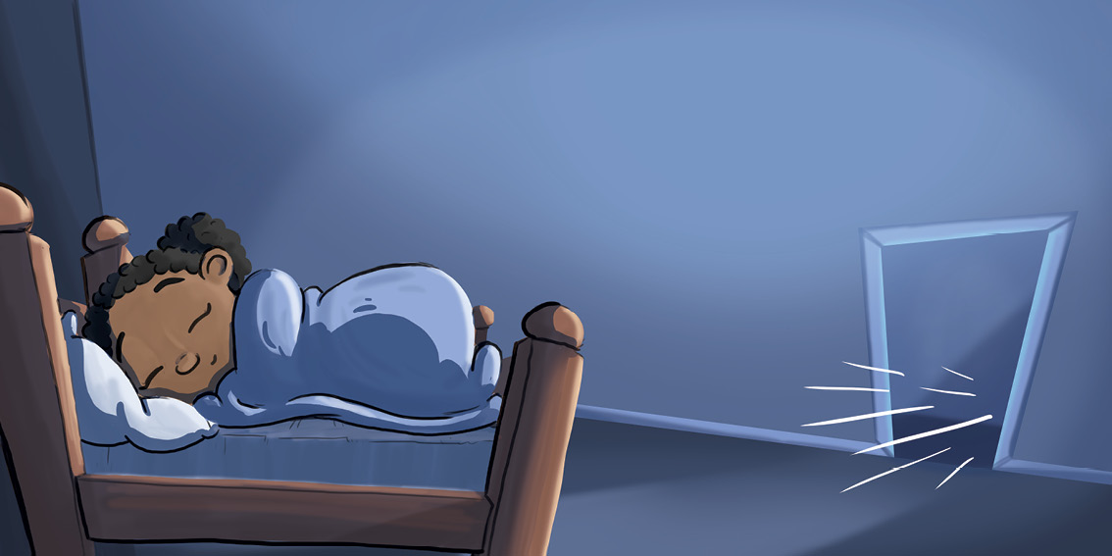
那是什么声音？
咚咚咚？
是猫？
是老鼠？
还是家里来客人了？

Slide 6
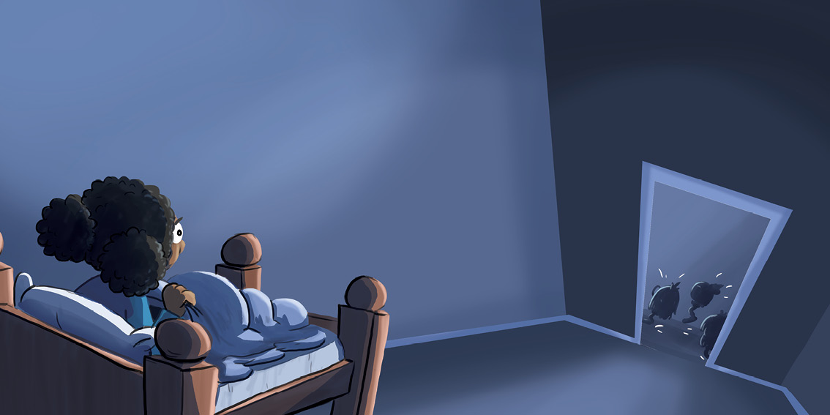
那不是猫，它们比猫还毛茸茸，
那不是老鼠，它们比老鼠更可爱，
也不是客人，它们比我们小得多。

Slide 7
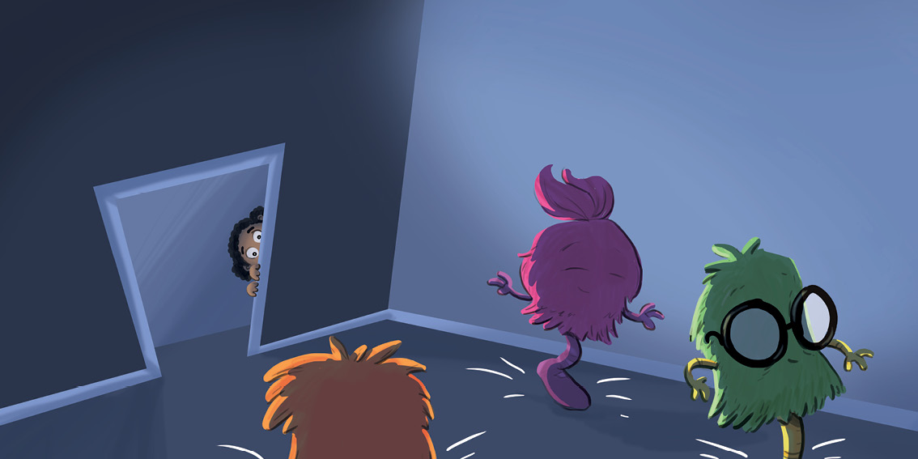
那是三只咚咚怪。
这些可爱的生物只有一只脚，它们跳来跳去，在地板上发出咚咚的声音。

Slide 8
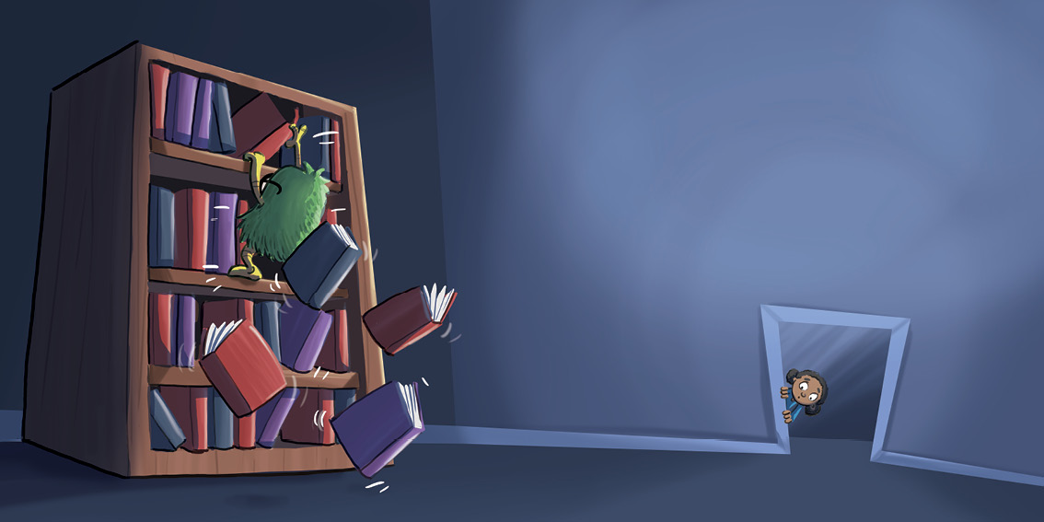
这是索力，它很聪明，它总是在思考。
一晚上它都在“噢——”、“啊——”和“咚咚” 。
噢——
啊——

Slide 9
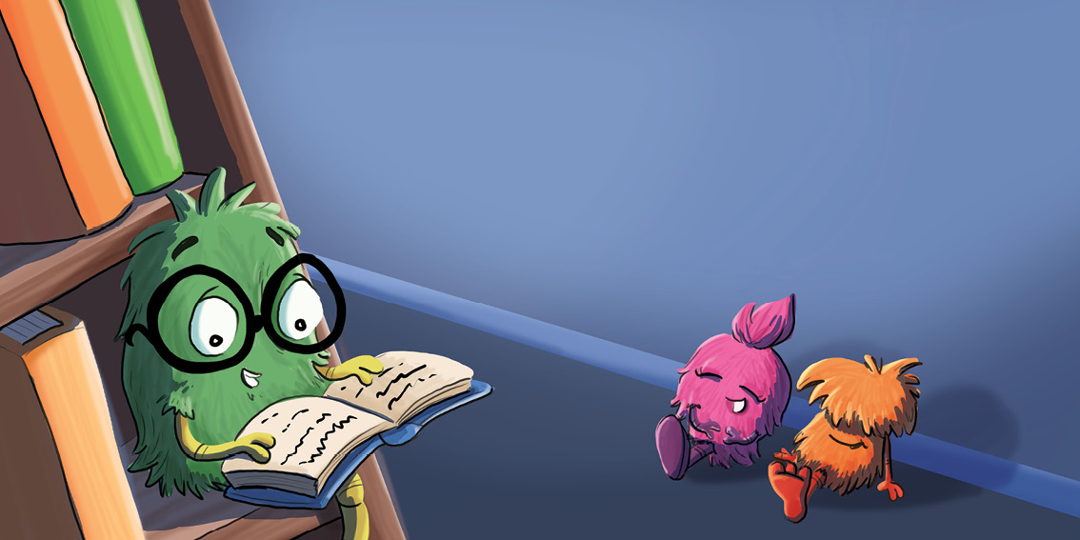
它白天给其它咚咚怪讲故事，因为和我们不同，它们在白天睡觉。
索力因为读书不去洗澡，身上变得臭臭的。

Slide 10
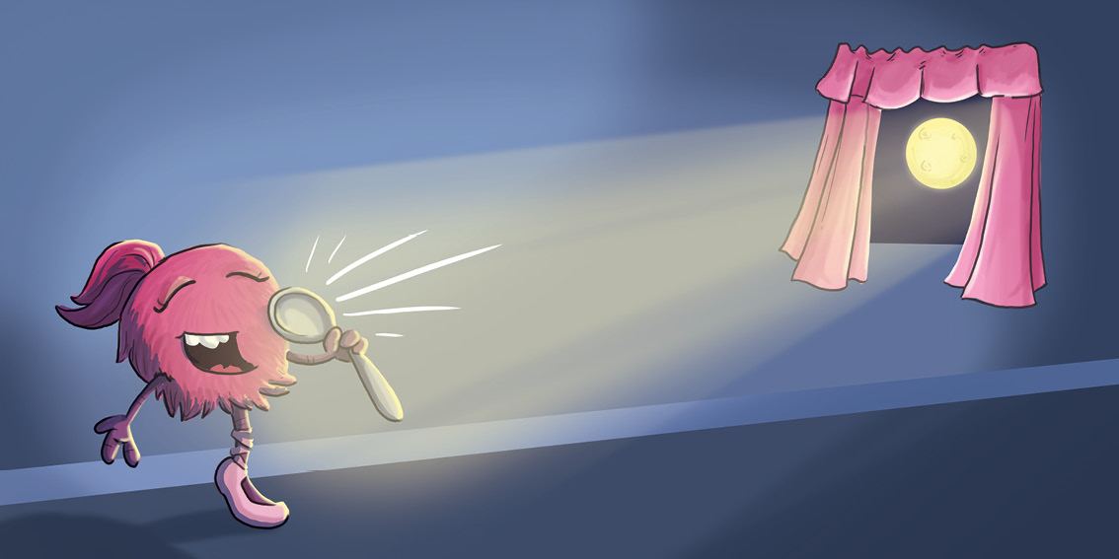
这是萨莉，三只咚咚怪中最小最可爱的。
当晚上万籁寂静时，她会小声地唱咚咚怪之歌。

Slide 11
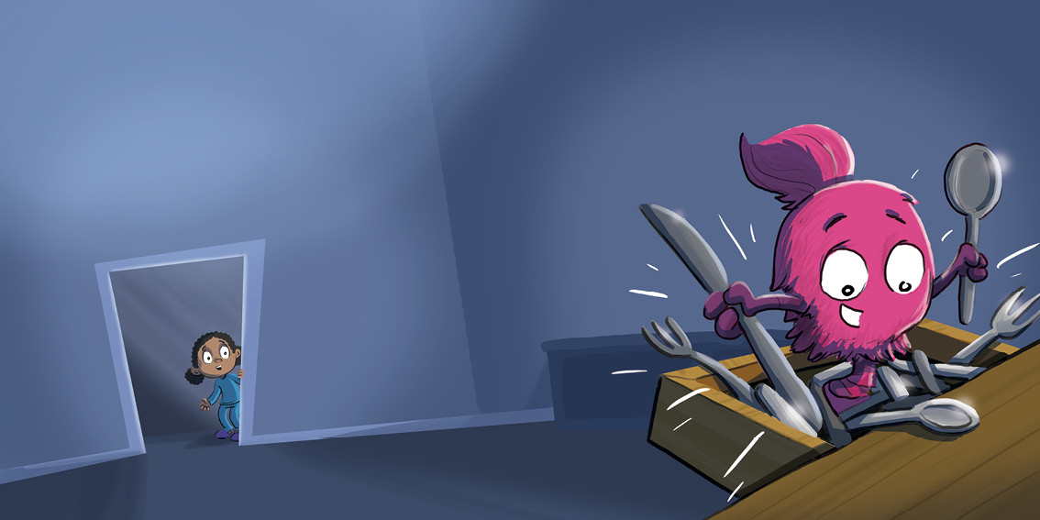
她喜欢收集闪闪发光的东西和拥抱。
喜欢唱歌的萨莉。
乒呤乓啷

Slide 12
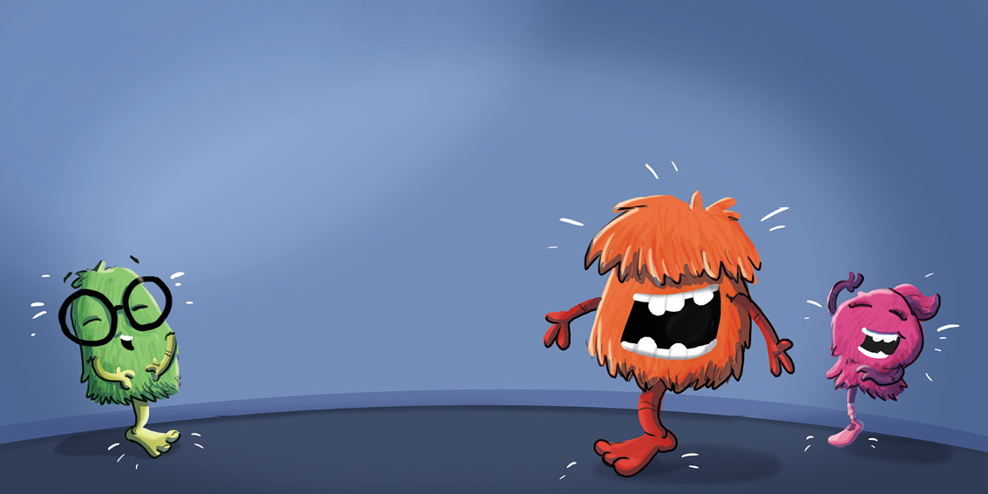
别忘了笨笨，它是最有趣的，它总在开玩笑。
笨笨扭来扭去，让你笑到肚子疼。
当其它咚咚怪伤心时，它会鼓励它们。
哈哈哈哈哈哈哈！

Slide 13
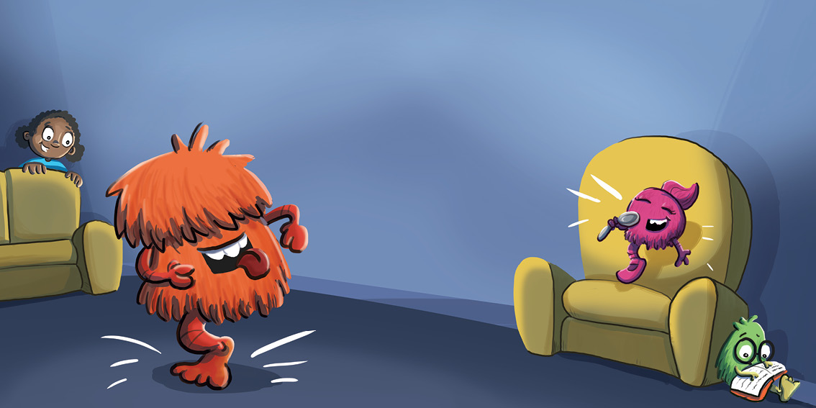
它喜欢伴着莎莉的歌声跳舞。

Slide 14
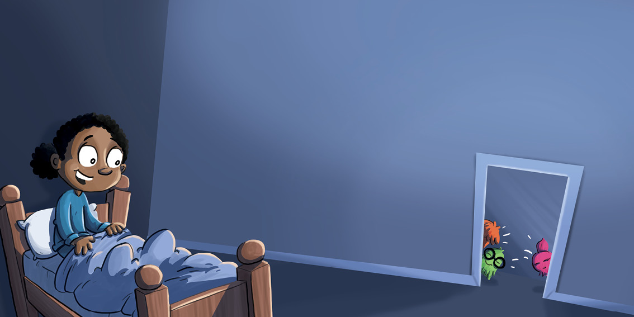
所以，如果你晚上听到奇怪的咚咚声，
记住，这只是三只咚咚怪，边跳边读书、唱歌和跳舞。

Slide 15
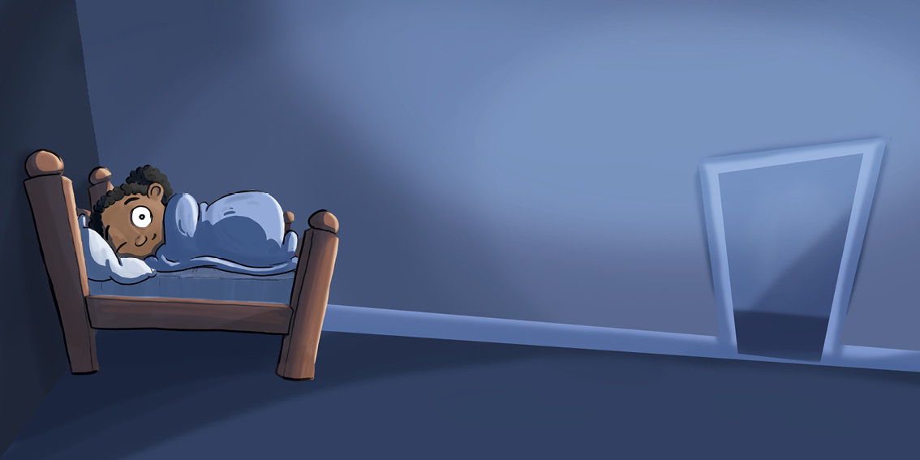
所以，好好睡吧，不用担心。
或者睁一只眼……

Slide 16
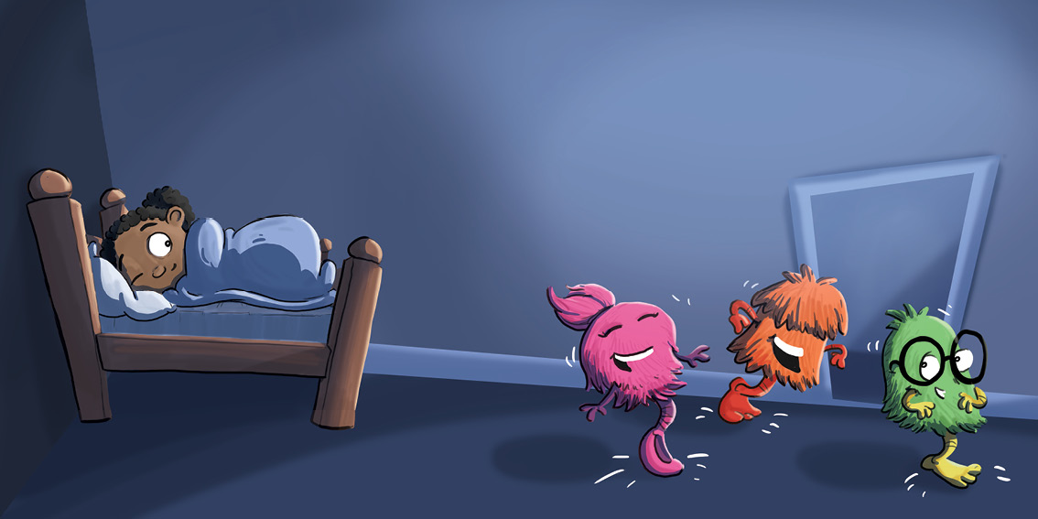
因为可能，只是可能，你会看到三只可爱的小怪物单脚跳，发出“咚咚”的声音。

Slide 17


